Slide 1
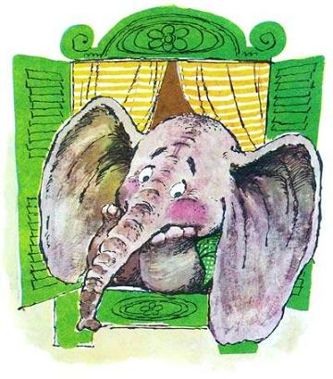
Жил на свете слонёнок.
Геннадий
Михайлович
Цыферов

Slide 2
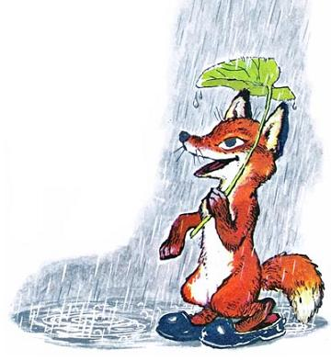
Это был очень хороший слонёнок. Только вот беда: не знал он, чем ему заняться, кем быть. Так всё сидел слонёнок у окошка, сопел и думал, думал…
Однажды на улице пошёл дождь.
— У-у! — сказал промокший лисёнок, увидев в окошке слонёнка. — Ушастый какой! Да с такими ушами он вполне может быть зонтиком!

Slide 3
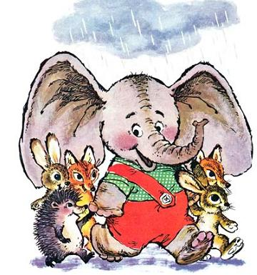
Слонёнок обрадовался и стал большим зонтиком. И лисята, и зайчата, и ежата — все прятались под его большими ушами от дождя.

Slide 4
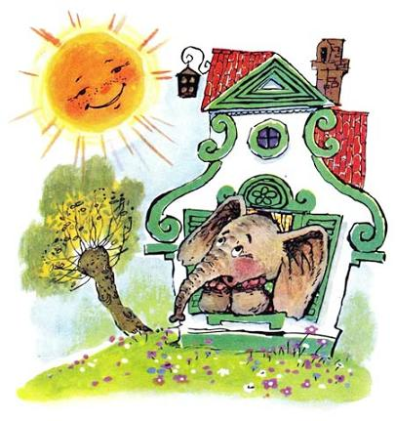
Но вот дождь кончился, и слонёнок снова загрустил, потому что не знал, кем же ему всё-таки быть. И снова он сел у окошка и стал думать.

Slide 5
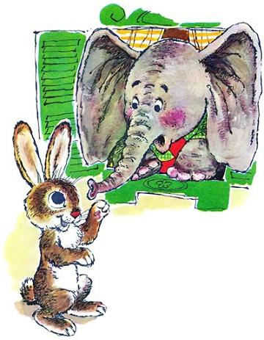
Мимо пробегал зайчик.
— О-о! Какой прекрасный длинный нос! — сказал он слонёнку. — Вы вполне могли бы быть лейкой!

Slide 6
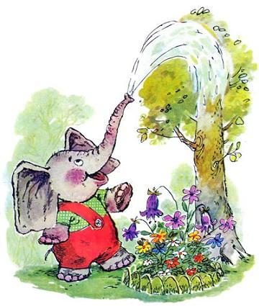
Добрый слонёнок обрадовался и стал лейкой. Он полил цветы, траву, деревья.

Slide 7
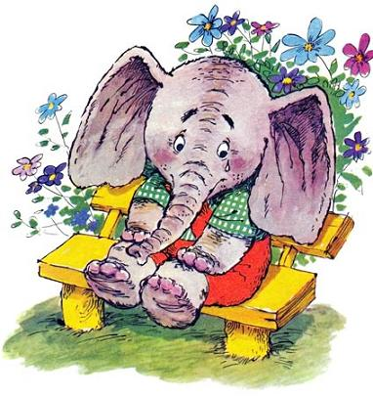
А когда поливать больше было нечего, он очень опечалился…

Slide 8
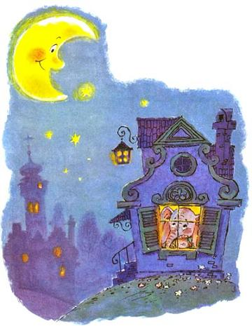
Ушло на закат солнце, зажглись звёзды. Наступила ночь.

Slide 9
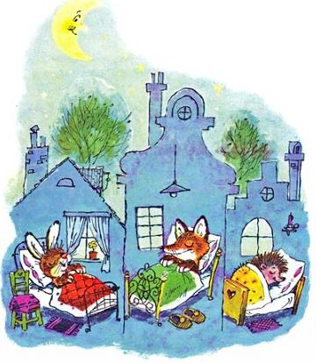
Все ежата, все лисята, все зайчата улеглись спать.

Slide 10
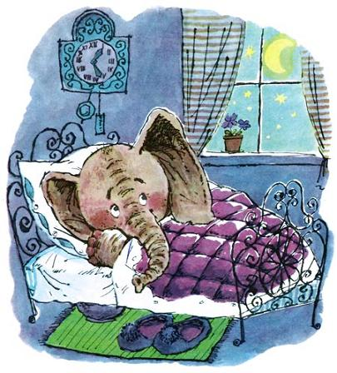
Только слонёнок не спал: он всё думал и думал, кем же ему быть?

Slide 11
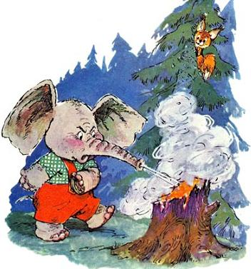
И вдруг он увидел огонь! «Пожар!» — подумал слонёнок.
Он вспомнил, как совсем недавно был лейкой, побежал к реке, набрал побольше воды и сразу потушил три уголька и горящий пень.

Slide 12
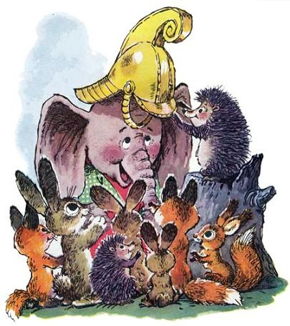
Звери проснулись, увидели слонёнка, поблагодарили его за то, что он потушил огонь, и сделали его лесным пожарником.

Slide 13
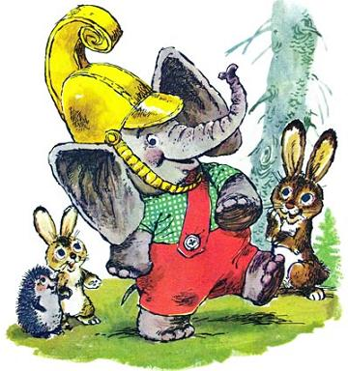
Слонёнок был очень горд. Теперь он ходит в золотой каске и следит за тем,
чтобы в лесу не было пожара.
http://www.planetaskazok.ru/tsiferovskz/zhilnasveteslonjonoktsiferovskz

